Slide 1

UBND PHƯỜNG VIỆT HƯNG
TRƯỜNG MN ÁNH SAO
BÀI GIẢNG ĐIỆN TỬ
Lĩnh vực: Giáo dục phát triển nhận thức
Tên đề tài: Đếm đến 7, nhận biết số lượng trong phạm vi 7,
nhận biết số 7
Đối tượng: 5- 6 tuổi

Slide 2


1. Hoạt động 1: Trò chuyện

Slide 3






2. Hoạt động 2:
Ôn bài cũ: Ôn số lượng trong phạm vi 6
Trò chơi: Hộp quà bí mật
Tiếp tục

Slide 4

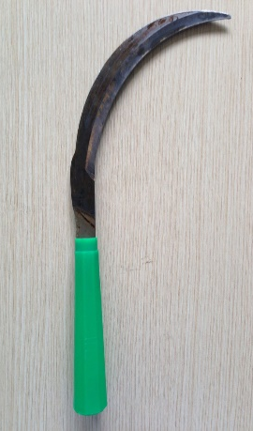

6
Quay lại

Slide 5


6
Quay lại

Slide 6

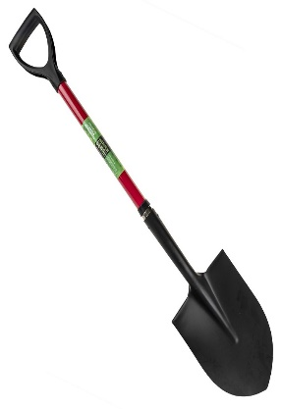
6
Quay lại

Slide 7

b. Bài mới: Đếm đến 7, nhận biết nhóm có 7 đối tượng, nhận biết chữ số 7

Slide 8

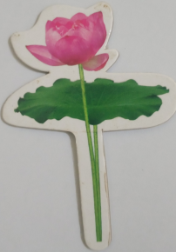
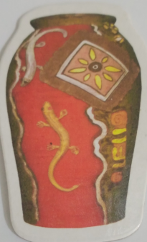
7
6
7

Slide 9

Giới thiệu thẻ số 7
7

Slide 10

Cấu tạo của số 7

Slide 11
7
6
4
1
7

Slide 12




VÒNG QUAY
KỲ DIỆU
3
2
4
1
1
2
1
4
2
3
3
4
QUAY
Tiếp tục

Slide 13
Hôm nay các con đã được nhận biết số mấy?
5
c
aaa
b
7
6
a
Quay lại

Slide 14


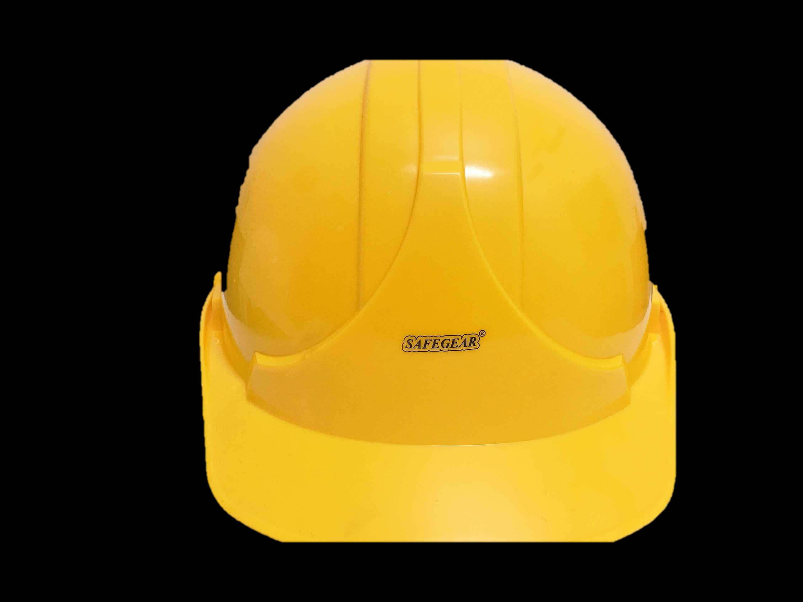

Bé hãy tìm nhóm đối tượng có số lượng là 7?
A
B
7
Quay lại

Slide 15
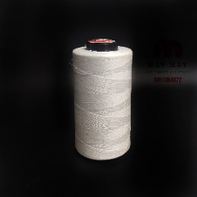


Có tất cả 7 cuộn chỉ đúng hay sai?
1) Đúng
2) Sai
Quay lại

Slide 16

Có 6 chiếc ti vi làm thế nào để số lượng ti vi là 7?
A)
2
B)
1
Quay lại

Slide 17

* Trò chơi: Kết bạn

Slide 18

Xin chào và hẹn gặp lại

